Slide 1


UỶ BAN NHÂN DÂN QUẬN LONG BIÊN
TRƯỜNG MẦM NON HOA TRẠNG NGUYÊN
KHÁM PHÁ
Bé cần gì để lớn lên và khỏe mạnh
Lứa tuổi : Mẫu giáo bé

Slide 2

Hoạt động 1: Bé ca hát

Slide 3
Hoạt động 2: Bé tìm hiểu

Slide 4
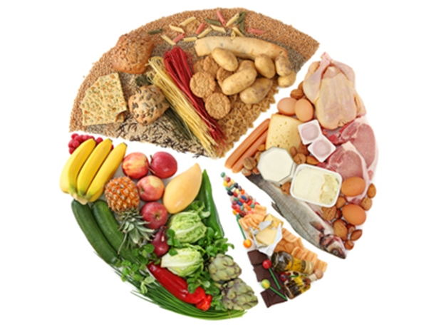

Bé ăn đầy đủ 4 nhóm thực phẩm

Slide 5
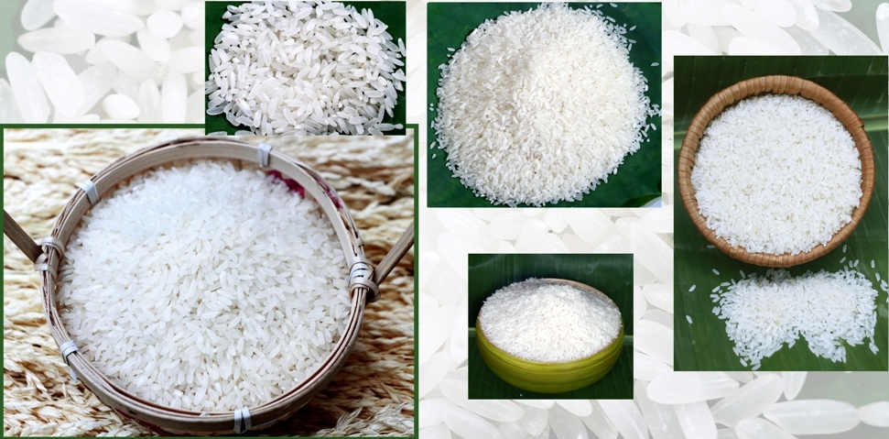
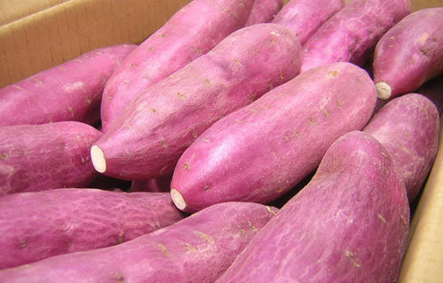
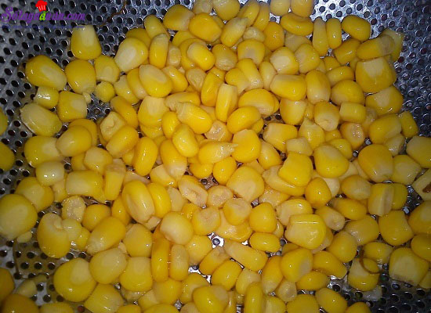
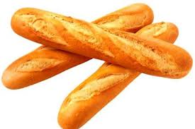
Nhóm thực phẩm giàu tinh bột đường

Slide 6
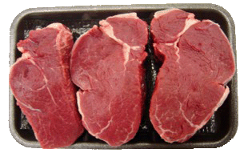
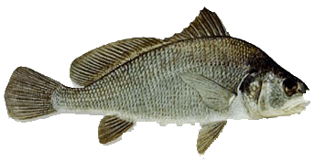
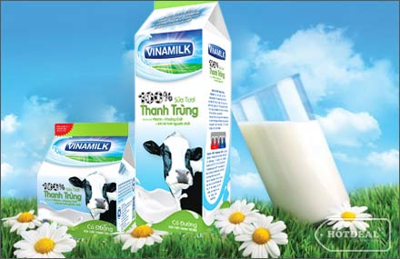
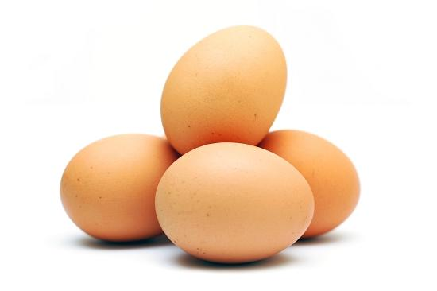
Nhóm thực phẩm giàu chất đạm

Slide 7
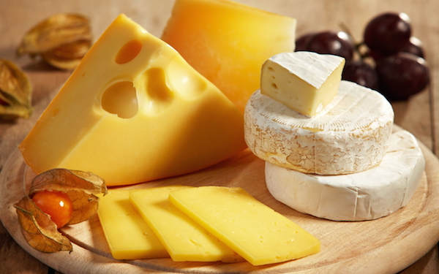
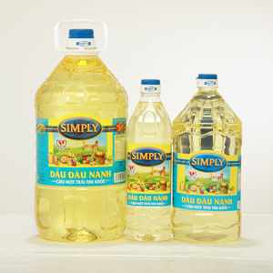
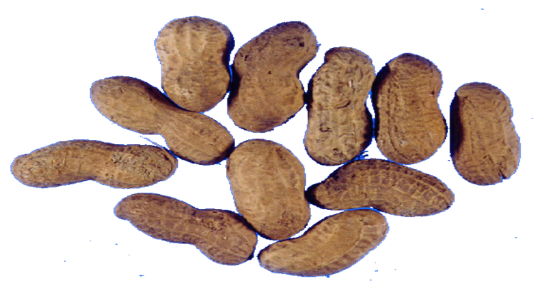
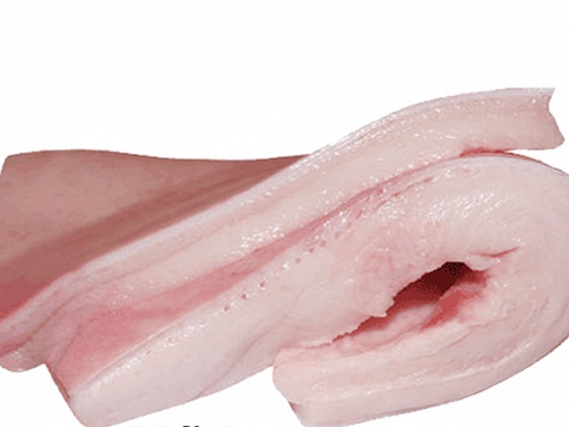
Nhóm thực phẩm giàu chất béo

Slide 8
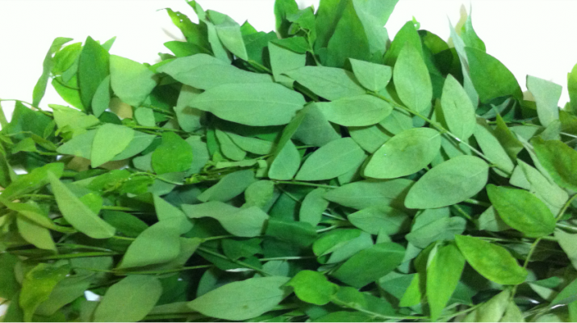
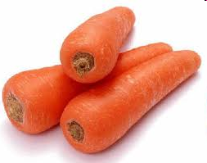
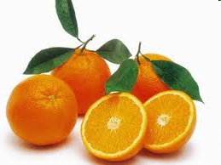
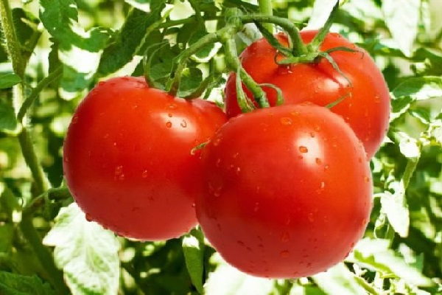
Nhóm vitamin và muối khoáng

Slide 9
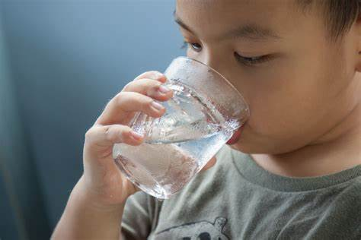
Bé uống nước

Slide 10
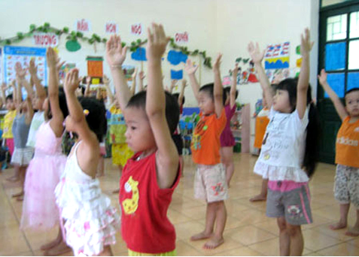
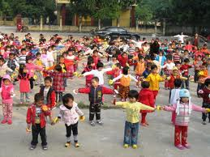
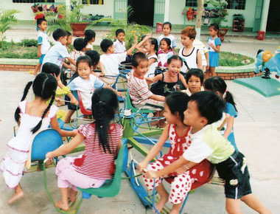
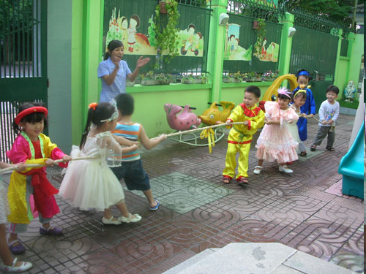
Tập luyện thể dục

Slide 11


Slide 12
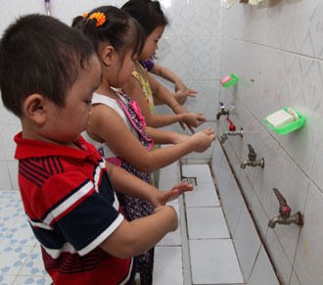
Rửa tay sạch

Slide 13
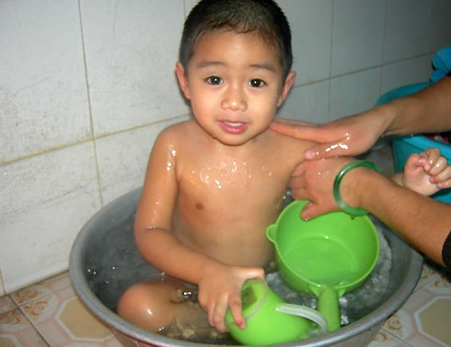
Vệ sinh tắm rửa sạch sẽ

Slide 14
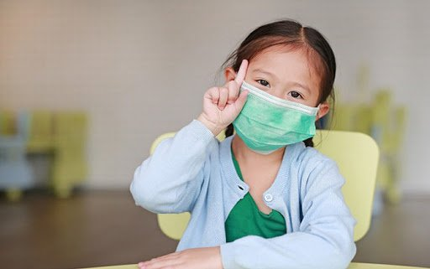
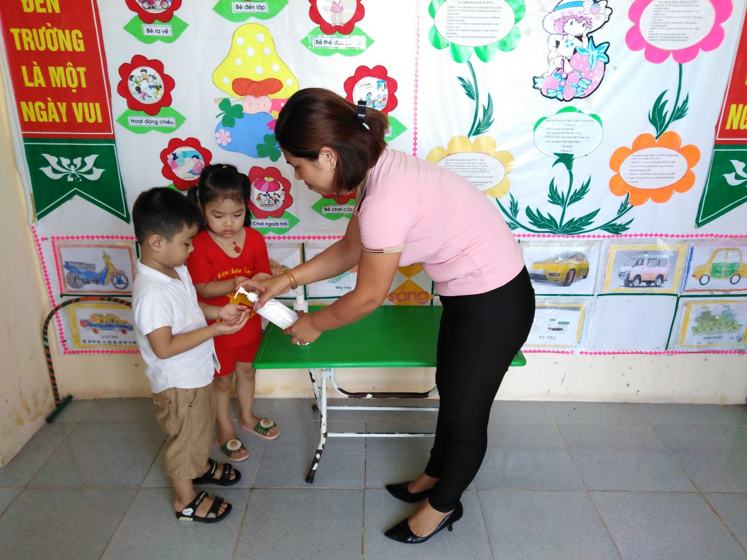
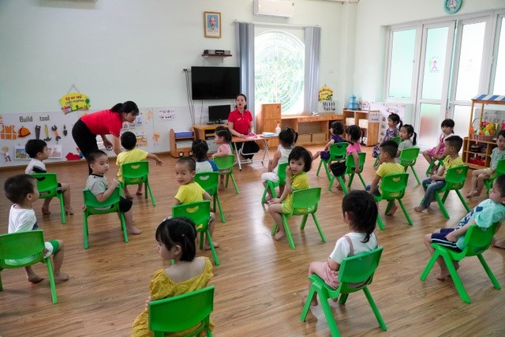
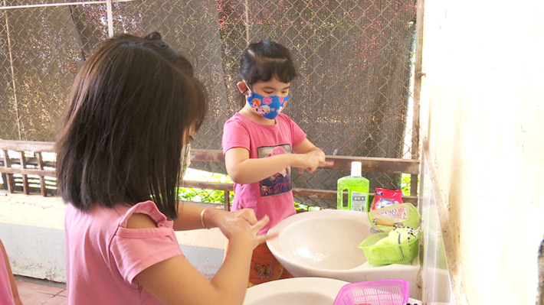
Phòng dịch bênh

Slide 15
Hoạt động 3: Bé vui chơi

Slide 16
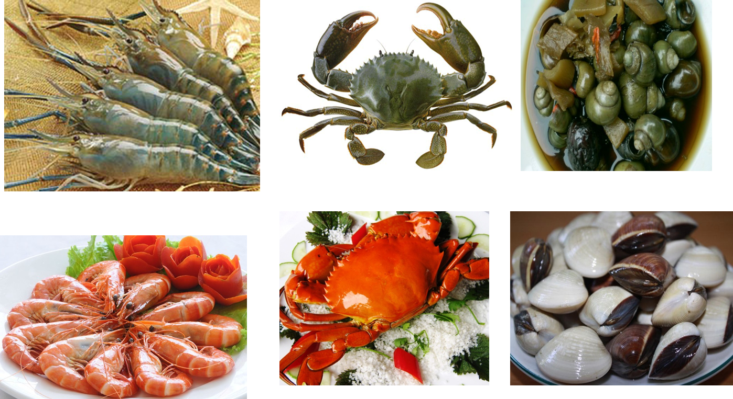
Trò chơi: Thử tài bé yêu
- Những thực phẫm trên thuộc nhóm chất dinh dưỡng nào?

Slide 17
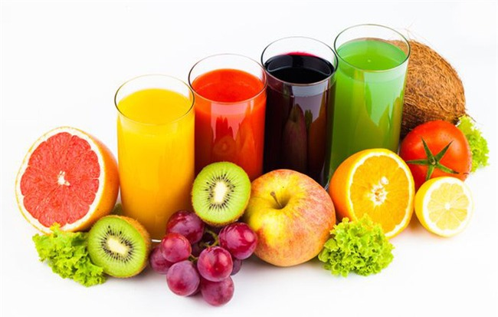
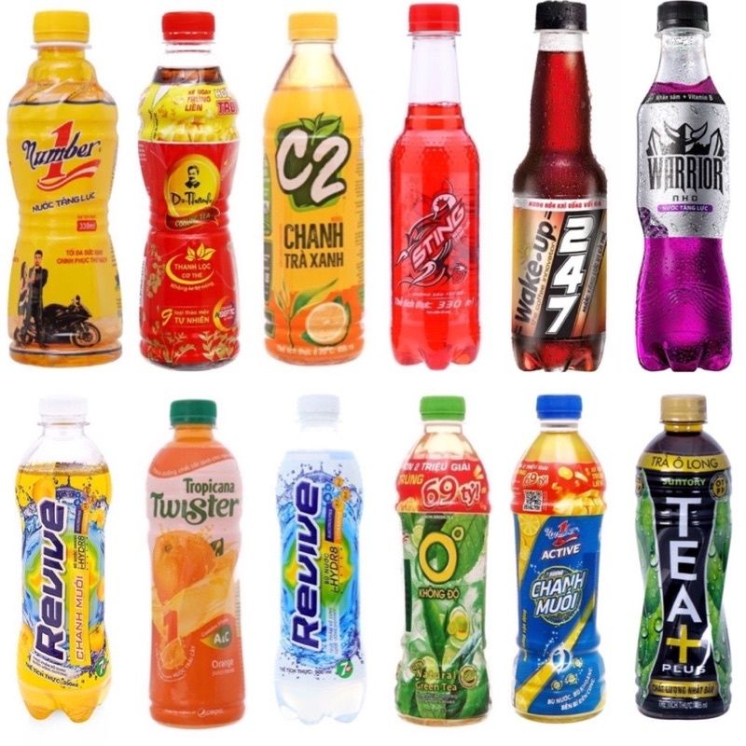
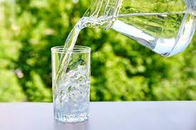
Trò chơi: Thử tài bé yêu
Nước ép hoa quả
Nước lọc
Nước ngọt có ga

Slide 18
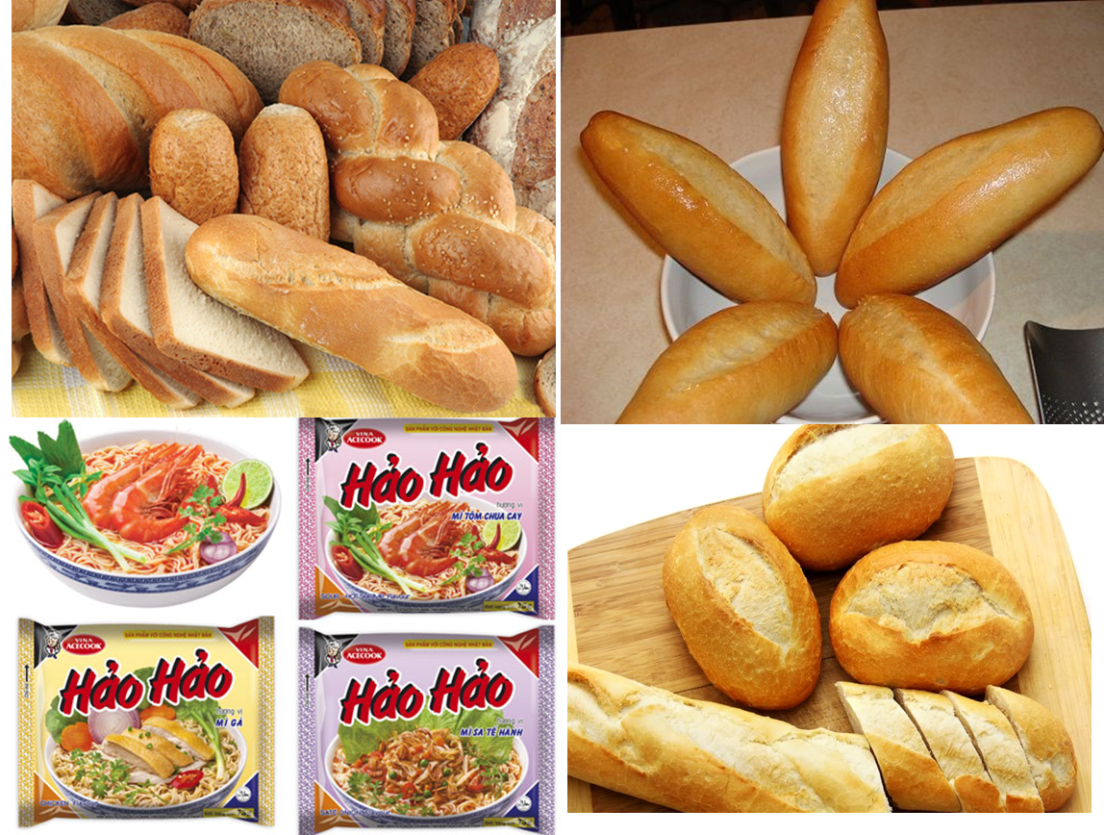
Trò chơi: Thử tài bé yêu
- Những thực phẩm trên thuộc nhóm thực phẩm giàu chất nào?

Slide 19

Trò chơi: Phân nhóm thực phẩm

Slide 20
Bài học đến đây là hết
Xin chào hẹn gặp lại các bé
Chúc các cháu chăm ngoan học giỏi !

